Slide 1
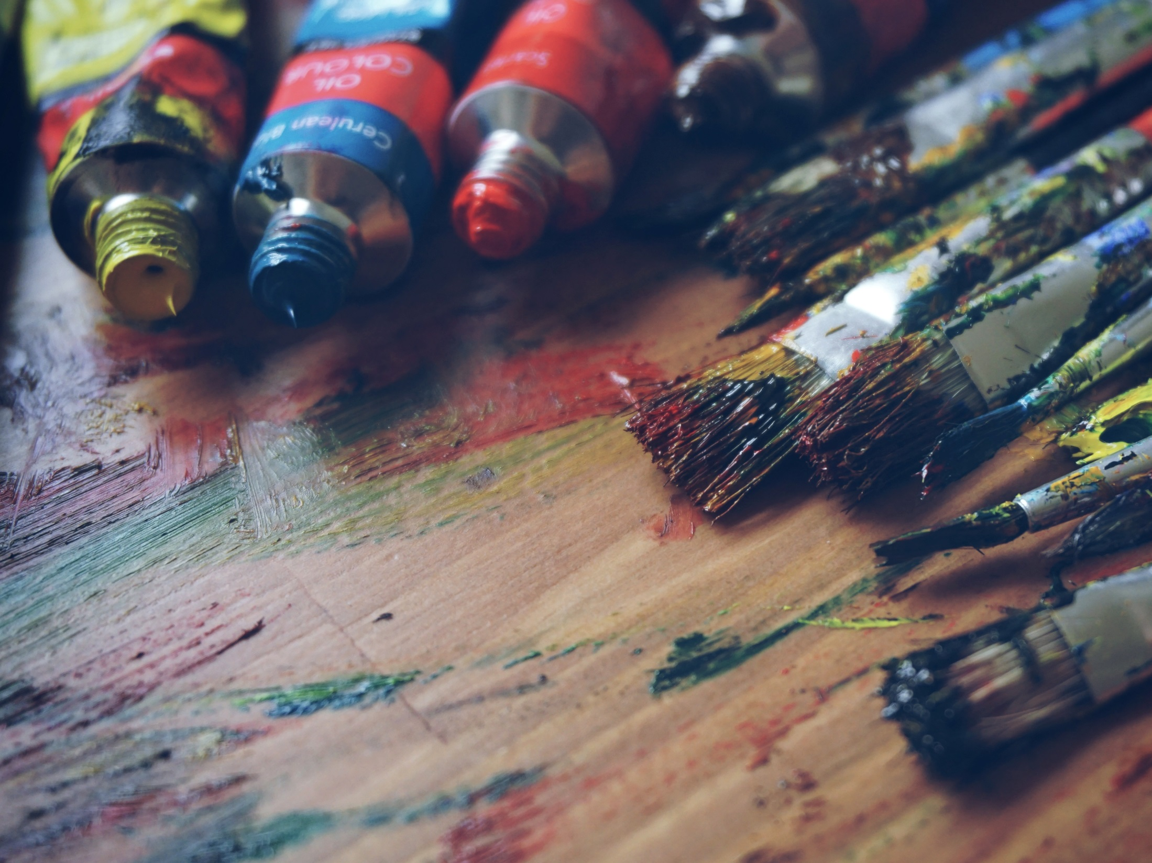
«Самостоятельная разработка орнамента и выполнение росписи на кухонном наборе из 8 предметов»
Выполнила: Титова Д.Н.
Профессия: Художник росписи по дереву. Гр.№ 7

Slide 2
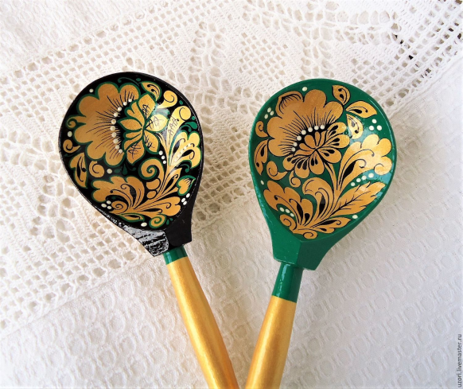
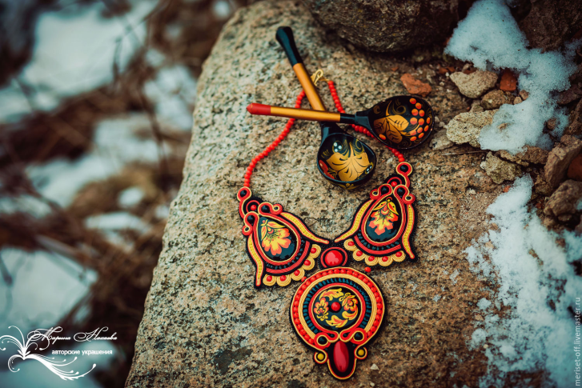
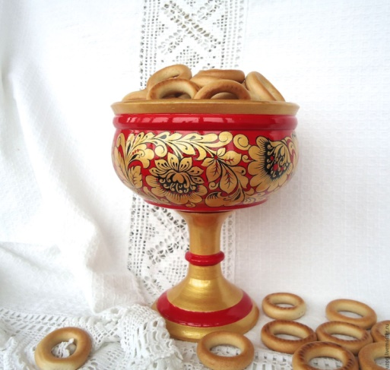
История хохломской росписи
На левом берегу Волги, среди густых лесов, вокруг старинного села Хохлома (ныне территория Ковернинского района Нижегородской области) возник этот удивительный промысел. Из поколения в поколение совершенствовалось доселе не виданное искусство здешней "огненной" росписи. В самом селе ею никто не занимался, зато на еженедельных торгах продавали целые горы расписной деревянной посуды. Отсюда и пошло название - "хохломская роспись" или просто "хохлома".

Slide 3
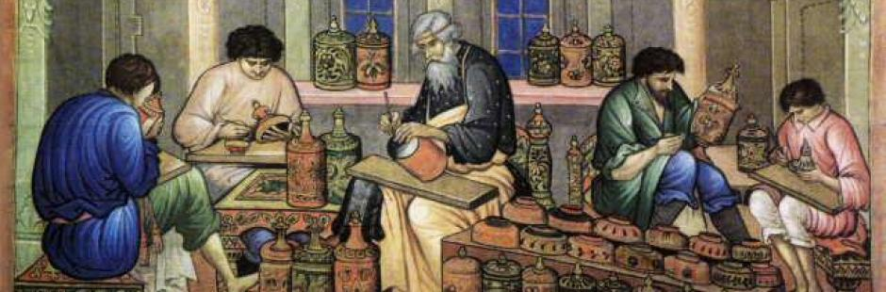
Хохломская роспись каллиграфична, со множеством тонких разживок и усиков. В хохломской росписи используют четыре цвета красок: черная, красная, зеленая, желтая и производные от них. Золото в хохломе символизирует духовность, черный - это цвет, очищающий душу человека. Большую роль в росписи играет красный цвет. С помощью этого цвета можно акцентировать внимание на определенных моментах.

Slide 4
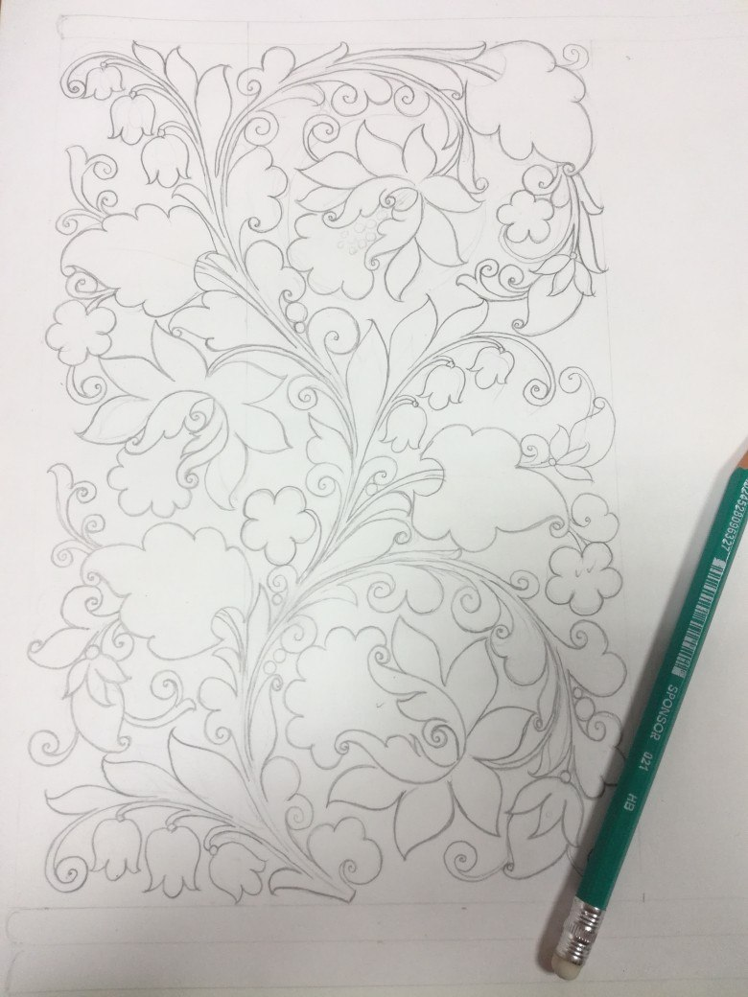
Поэтапное выполнение росписи на кухонном наборе
Работу над эскизом на наборе я начала с обозначения на бумаге размеров изделия и приступила к разработке композиции. Наметила схему орнамента, предварительно обозначив ведущую линию. Цветы и листья я обозначила кружками и треугольниками, а птицы силуэтами.
Просмотрев образцы и иллюстрации кудринного орнамента в книгах, в альбомах, определилась с росписью.

Slide 5
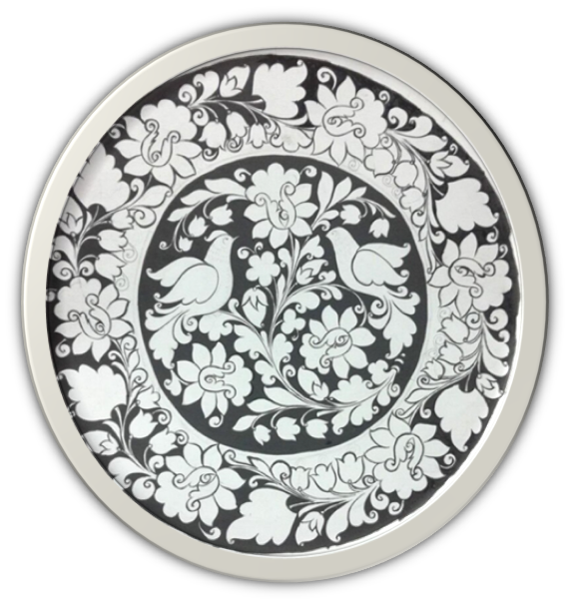
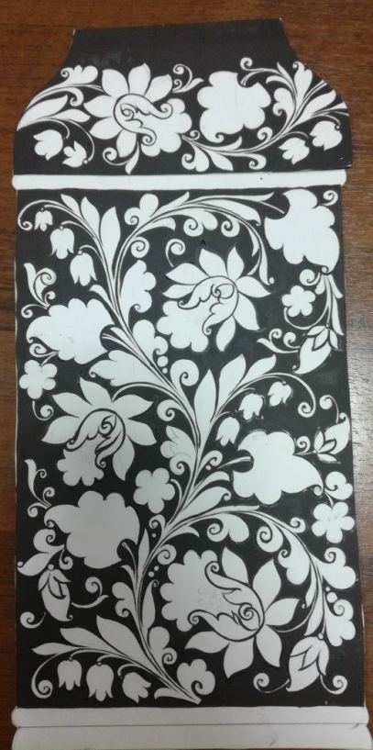
После этого начала прорисовывать элементы орнамента. Моя композиция разделяется как бы на два поля росписи, так как тарелка имеет бортик. В середине выполнено композиционное построение «веточка» с включением птиц. А по краям композиционное построение «по ведущей».
На штофе выполнено композиционное построение «веточка» которая на изделии повторяется два раза.

Slide 6
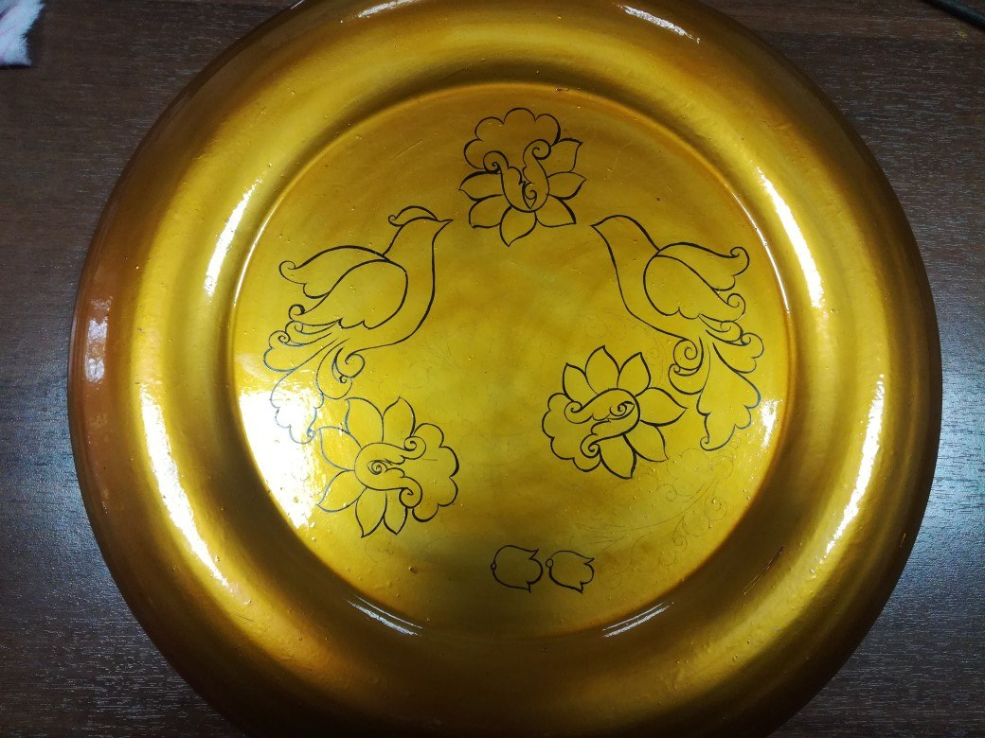
Последовательность выполнения орнамента. Роспись кудрина трудоёмкий процесс.
1. Подготовка изделия к росписи.
2. Наметка криулей, главных элементов мелом, для того чтобы чётко представлять, где будут располагаться главные элементы: цветы, листья, птицы.
3. Нанесение контура главных элементов – цветов, листьев.
4. Нанесение контура птиц, дополнительных и второстепенных элементов.

Slide 7
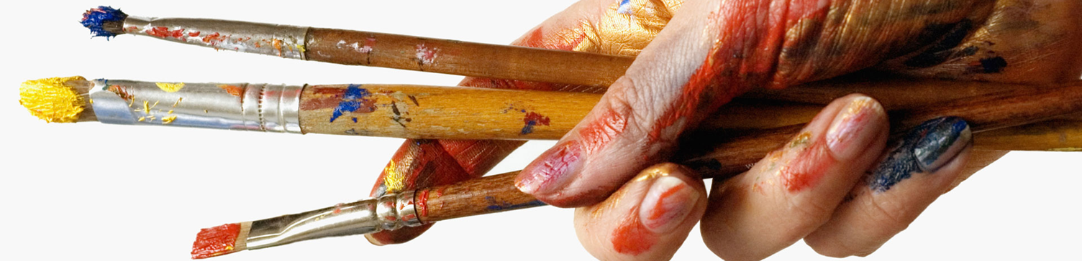
5. Подведение ведущей линии. Ведущая линия наводится тонкой плавной линией не соединяясь друг с другом.
6. Моделирование кудринных элементов. Именно они образуют двойную ведущую линию.
7. Заливка фона черной краской. Краска наносится тонким слоем
8. Выполнение светло-зелёных разживок в цветах, бутонах, птицах.
9.Проставление мелких тычков в цветах, листьях, бутонах черной краской, чтобы сделать их более выразительными.
10. Написание усиков светло-зеленой краской.
11. Проставление тычков жёлтой краской.
12.Отводка краев изделия черной краской.
Далее изделие сушат.

Slide 8
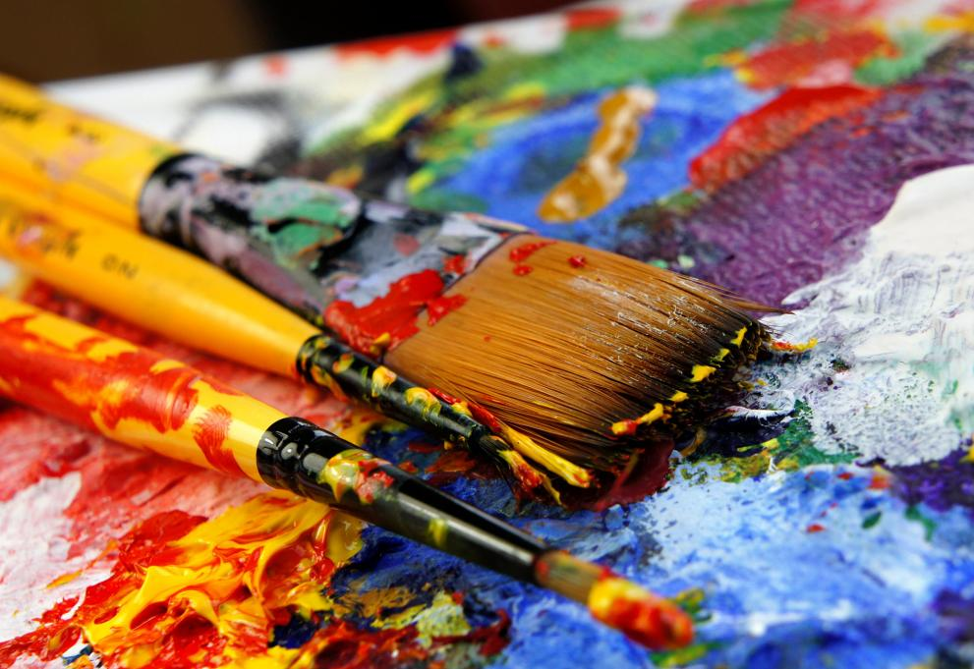
При выполнении росписи я использовала линейку для опоры руки, чтобы не смазывать выполняемую роспись.
Для росписи я использовала кисти беличьи № 2 самодельные для контура, разживок и фабричные № 3 для заливки фона.
После окончания работы кисти вытерла ветошью и промыла в скипидаре, после чего смазала вазелином и надела на них колпачки, для того, чтобы хвостик кисти не согнулся. Использованная ветошь выбрасывается в железное ведро с крышкой.

Slide 9
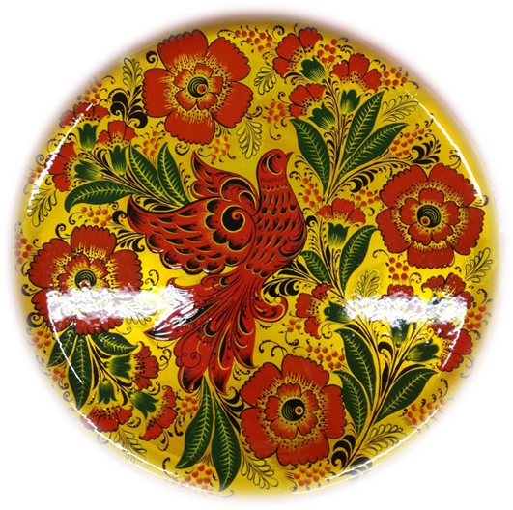
Изучив традиции и освоив технологию народных росписей возможно применить эти знания в украшении предметов быта, современного интерьера и дизайна. Я думаю, что полученные знания мне пригодятся.
Художественные произведения, созданные народными мастерами, всегда отражают любовь к родному краю, умение видеть и понимать окружающий мир, а так же помогают формировать художественный вкус и учат нас видеть и понимать прекрасное в окружающей жизни и в искусстве.

Slide 10
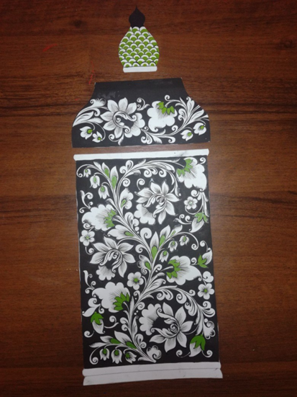
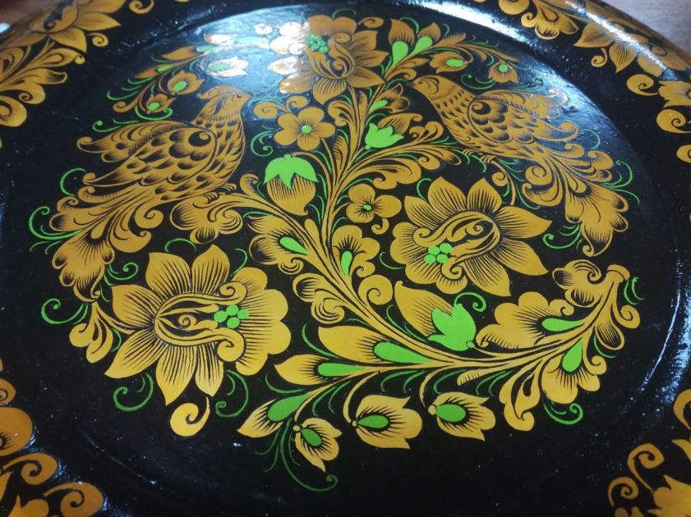
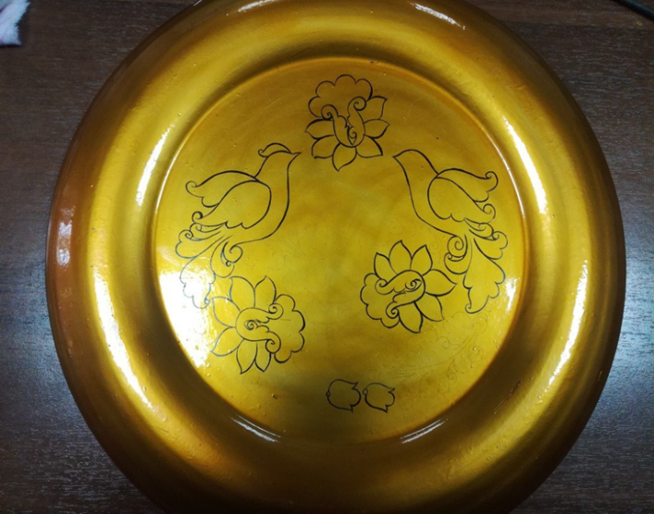
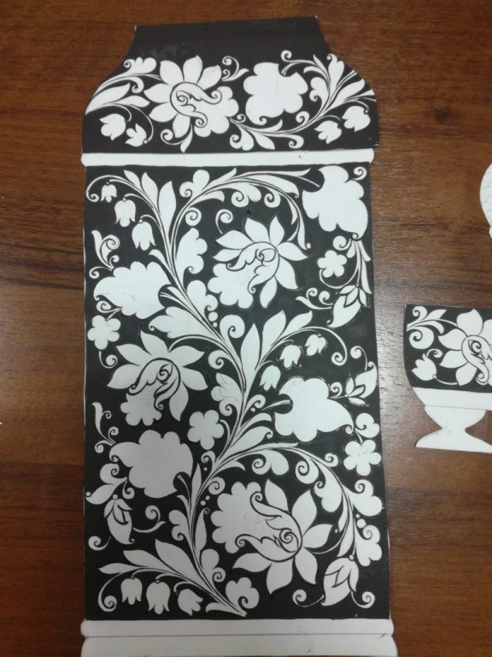
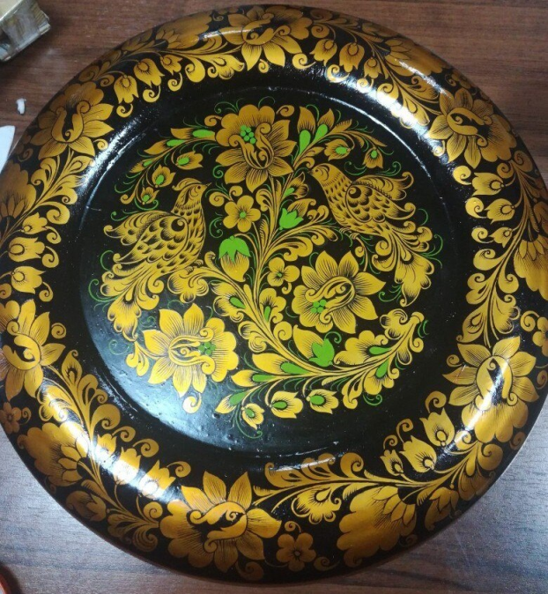
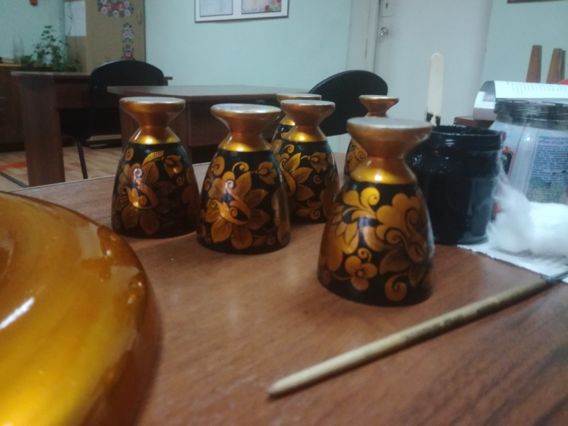

Slide 11
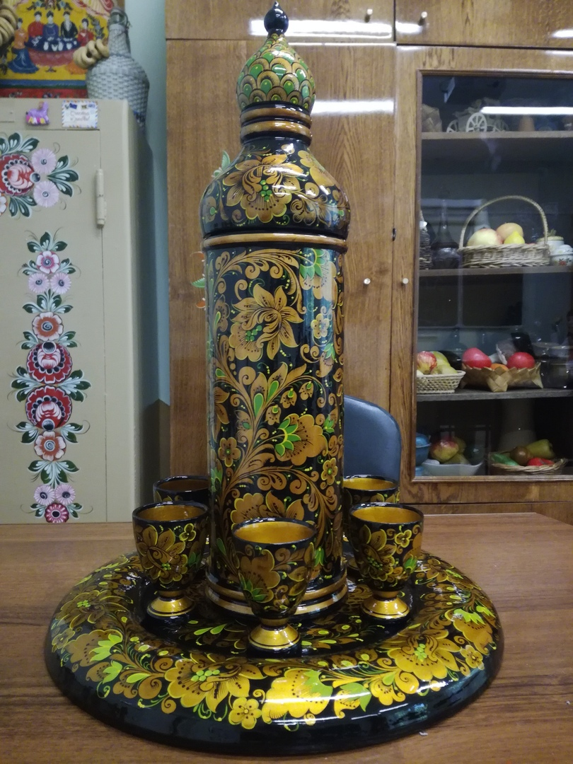
Спасибо за внимание!

